Slide 1
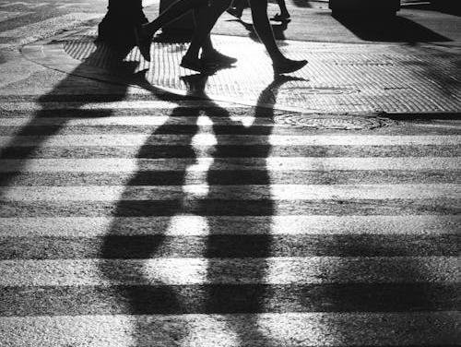
Φωτογραφικές διαδρομές:
Η ομορφιά του ασήμαντου
Εργαστήριο Ενσυναίσθησης &
Παρατήρησης μέσω
της Φωτογραφίας
Εισηγήτρια: Μαρία Γιάνναρη

Slide 2
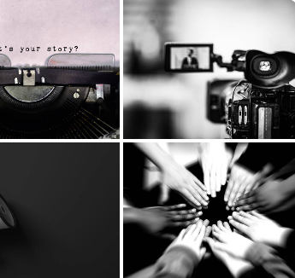
Η Φωτογραφία ως μέσο
Όχι ως τεχνική,
αλλά ως εργαλείο κατανόησης
του κόσμου
Μέσο σύνδεσης με τους
ανθρώπους
Επηρεασμένο από τις ιδέες των
John Berger, Susan Sontag,
Roland Barthes

Slide 3
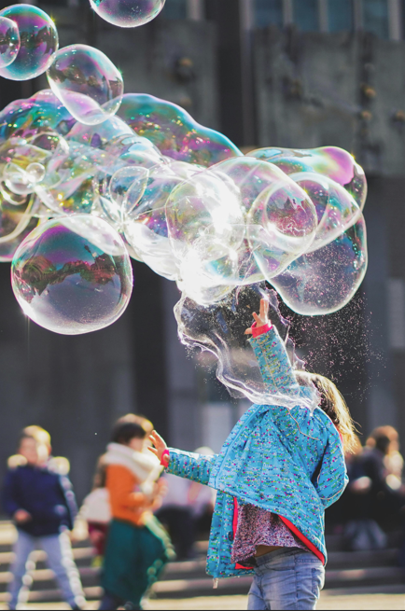
Αισθητική Εμπειρία
Τι βλέπουμε;
Μπορούμε να διακρίνουμε την αισθητική αξία και τη σημασία που κρύβεται σε πράγματα καθημερινά και αδιάφορα;

Slide 4
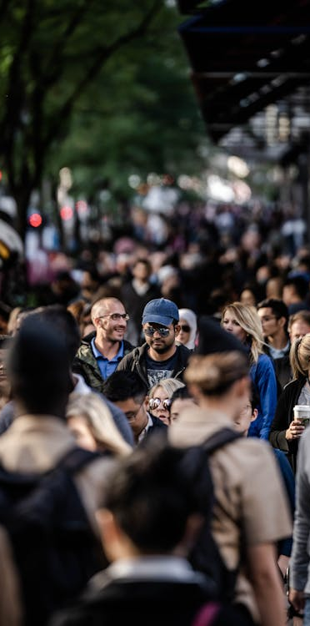

Για τη συμμετοχή σας σε αυτό το εργαστήριο δεν χρειάζονται πολλά,
μόνο
κινητό τηλέφωνο ή φωτογραφική μηχανή και άτομα με
διάθεση να δουν ξανά τον κόσμο γύρω τους.

Slide 5
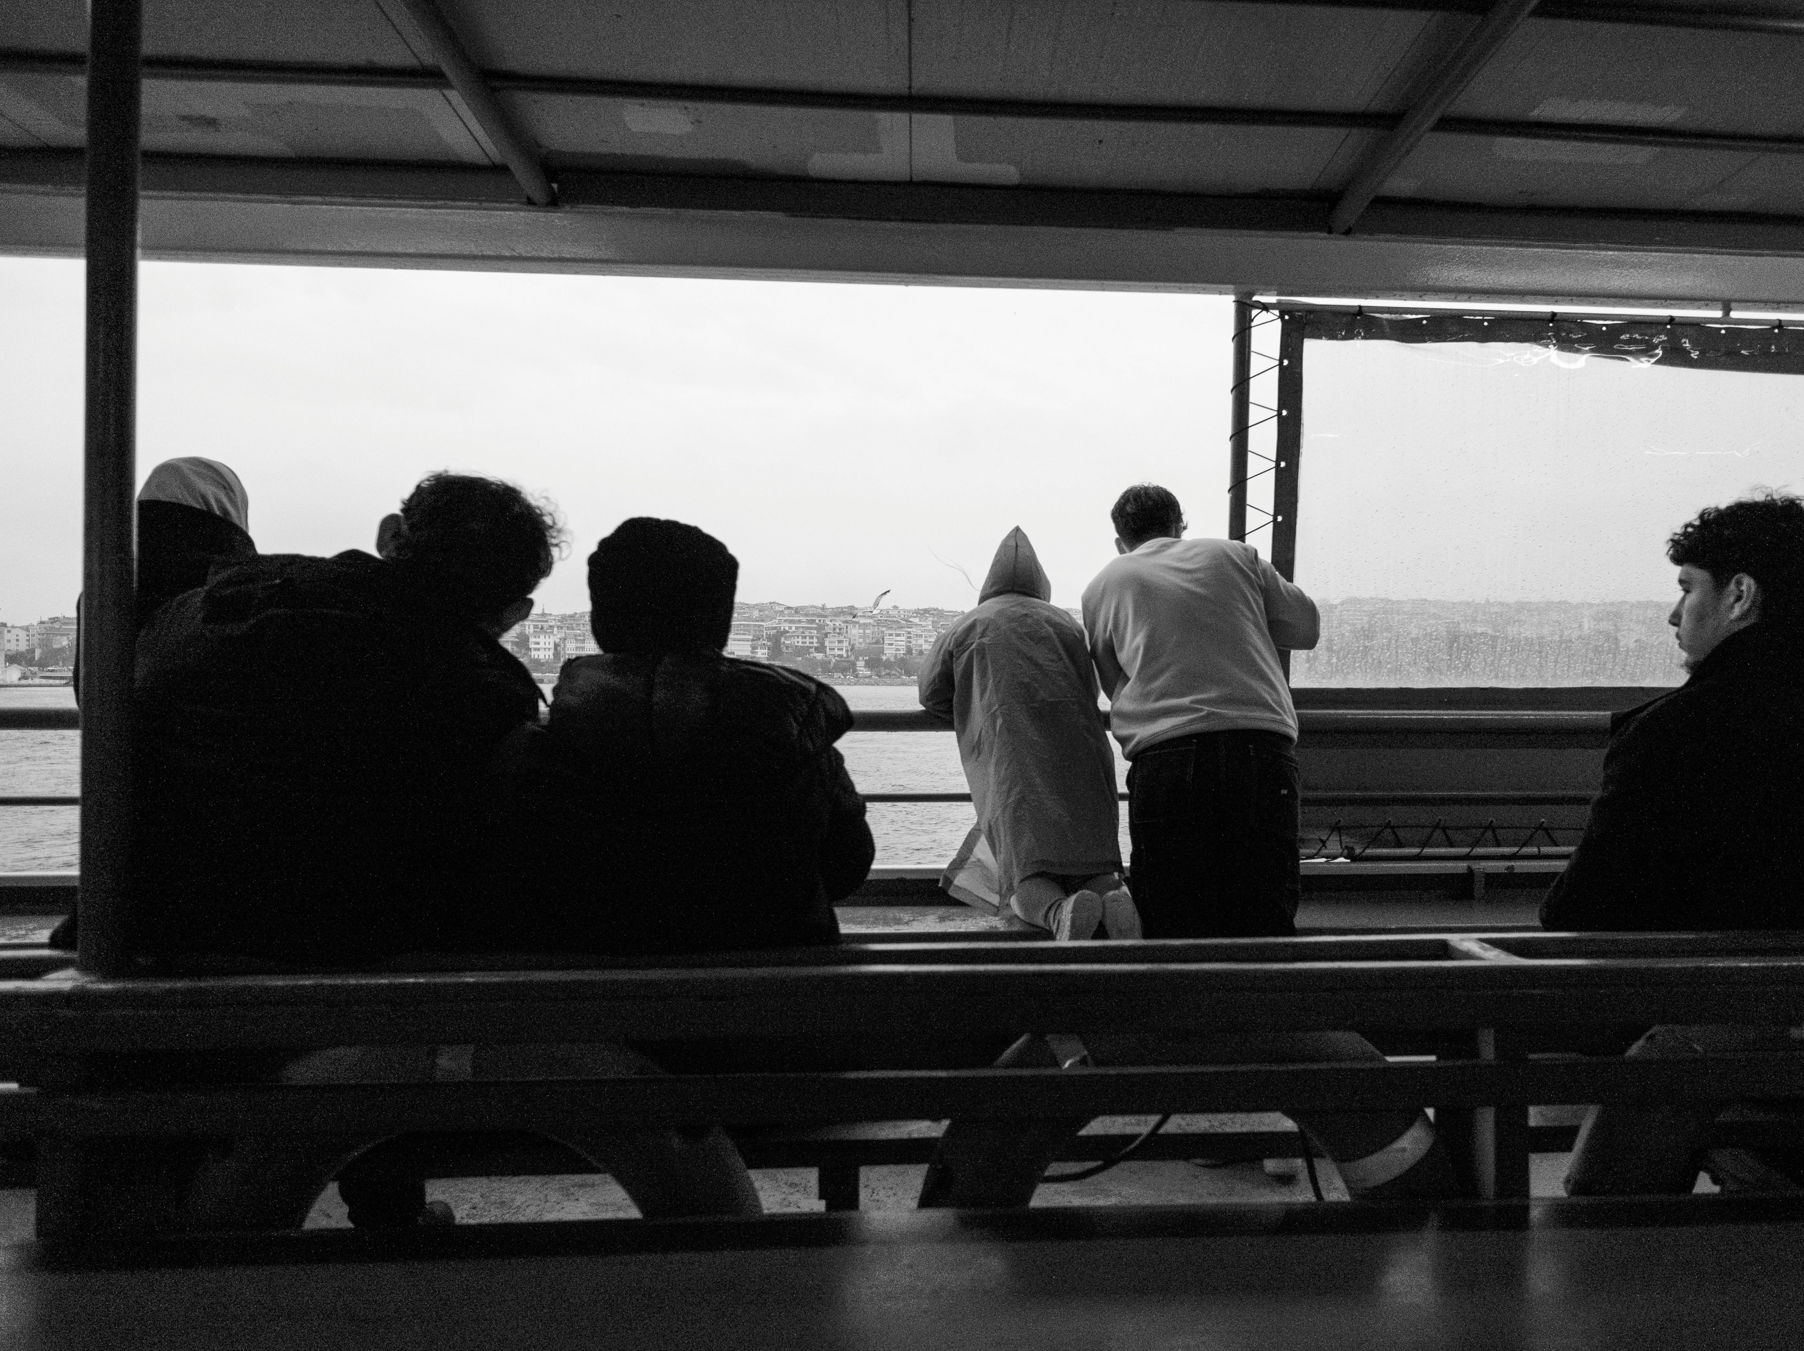
Στόχοι του εργαστηρίου
Καλλιέργεια ενσυναίσθησης και ενεργητικής παρατήρησης
Σύνδεση της εικόνας με το συναίσθημα και τη σκέψη
Ανάδειξη της ομορφιάς της λεπτομέρειας και του 'ασήμαντου’
Ενίσχυση της δημιουργικής έκφρασης και του προσωπικού στοχασμού

Slide 6

Δομή Εργαστηρίου
Το βλέμμα που παρατηρεί – Εισαγωγή στην έννοια της θέασης
Φωτογραφικές διαδρομές
Οι ιστορίες πίσω από τις δικές σας φωτογραφίες – Αφηγήσεις - Έκθεση

Slide 7
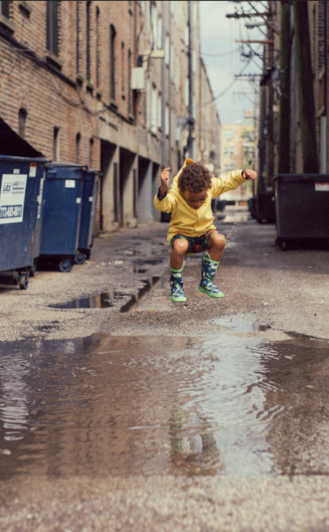
Τι θα κερδίσουν οι συμμετέχοντες;
Ενίσχυση της ενσυναίσθησης και της δημιουργικότητας
Κατανόηση της προσωπικής ματιάς και της σημασίας της εικόνας
Συμμετοχή σε τελική καλλιτεχνική δράση (έκθεση)

Slide 8
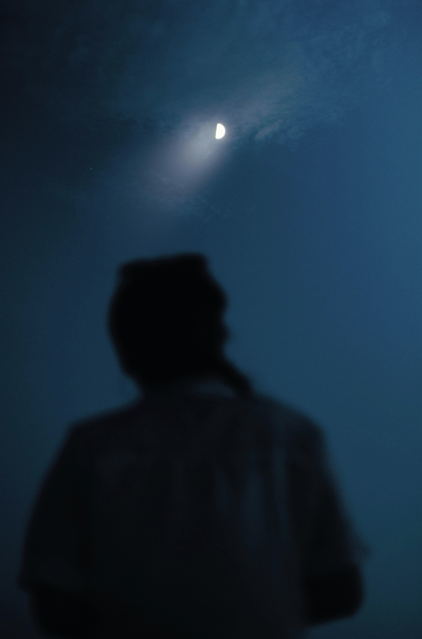
«The relation between what we see and what we know is never settled». – John Berger
Το βλέμμα είναι εργαλείο ενσυναίσθησης.
Η φωτογραφία, αφορμή για να σταματήσουμε και να νιώσουμε.

